Slide 1
Rvo presentatie
Ismene Kloppenborg
Maruschka Westenberg

Slide 2
Kopje
Regels voor huisvesting en verzorging:
voldoende frisse lucht een zuurstof
De bewegingsvrijheid van een dier wordt niet op zodanige wijze beperkt dat het dier daardoor onnodig lijden of letsel wordt toegebracht

Slide 3
Voldoende frisse lucht en zuurstof
Onaangename geuren
Voorbeeld varken
Weinig frisse lucht
Ammoniak
Virussen en bacteriën
Ventilator en staldeuren
Transport dier
Wat te adviseren

Slide 4
Niet genoeg frisse lucht (fout)

Slide 5
Genoeg frisse lucht (goed)

Slide 6
De bewegingsvrijheid van een dier wordt niet op zodanige wijze beperkt dat het dier daardoor onnodig lijden of letsel wordt toegebracht
Huisvesting tijdens het dagelijks leven
Ook tijdens transport
Geen gevaarlijke materialen/uitsteeksels
Voldoende ruimte, ook om te eten, te drinken en te rusten
Gescheiden van leeftijd en soort
Altijd voldoende mogelijkheden om te liggen en staan, zonder lang vastgebonden te staan
Voldoende bewegingsvrijheid zonder benauwdheid
Bodembedekking waar nodig

Slide 7
Voorbeeld van de vloeroppervlakte die minimaal voor een varken gelden.

Slide 8
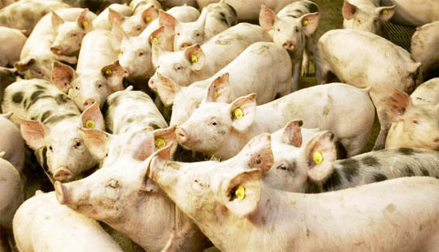

Slide 9
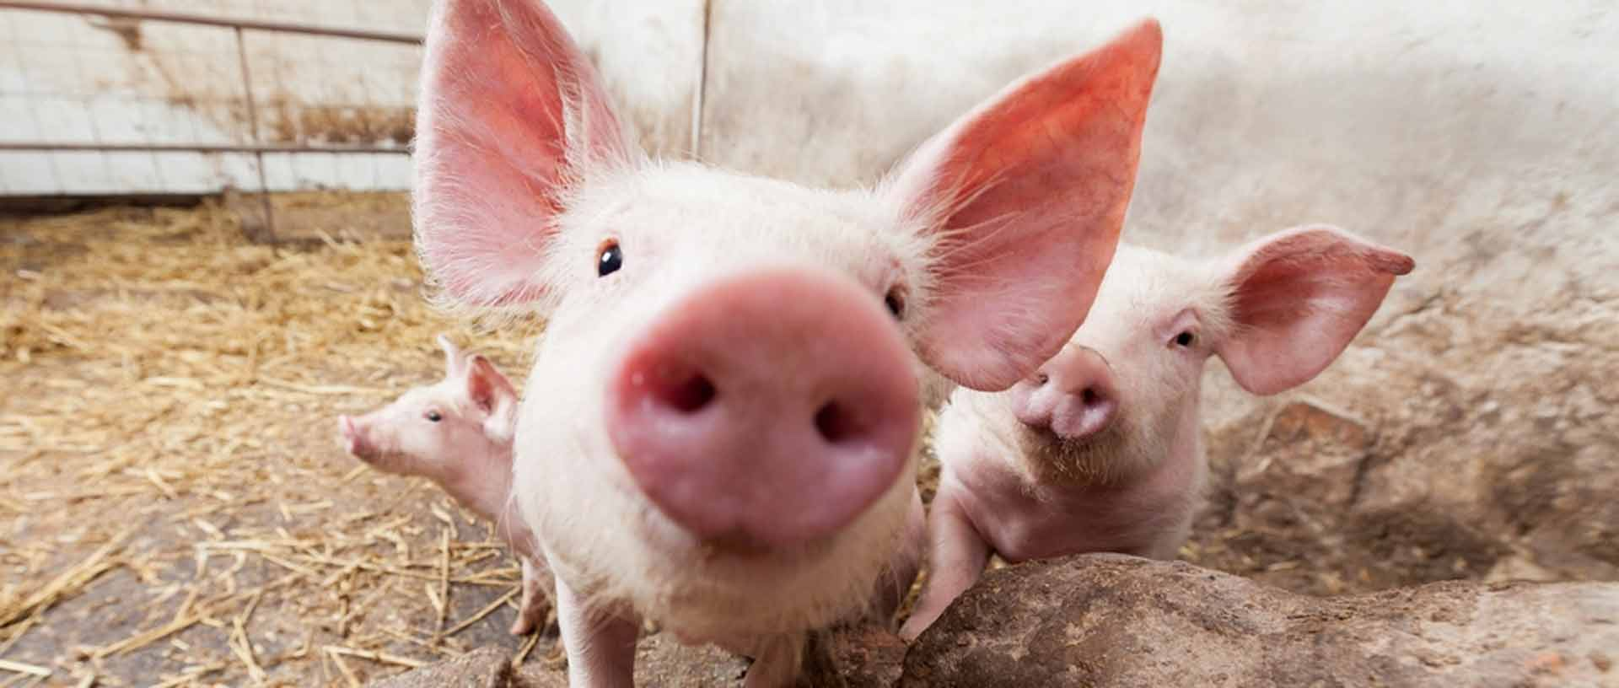
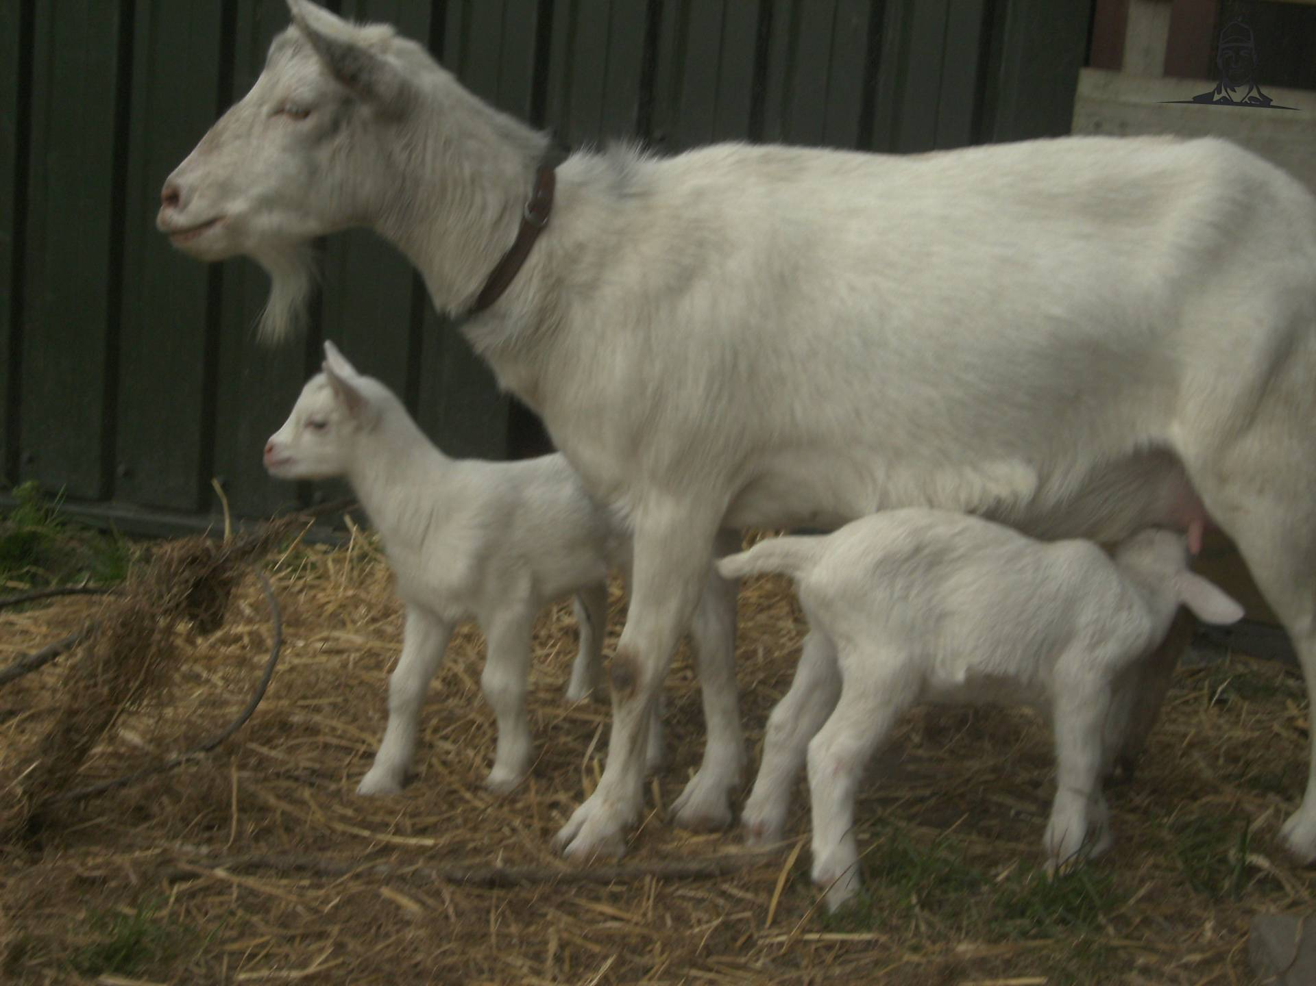
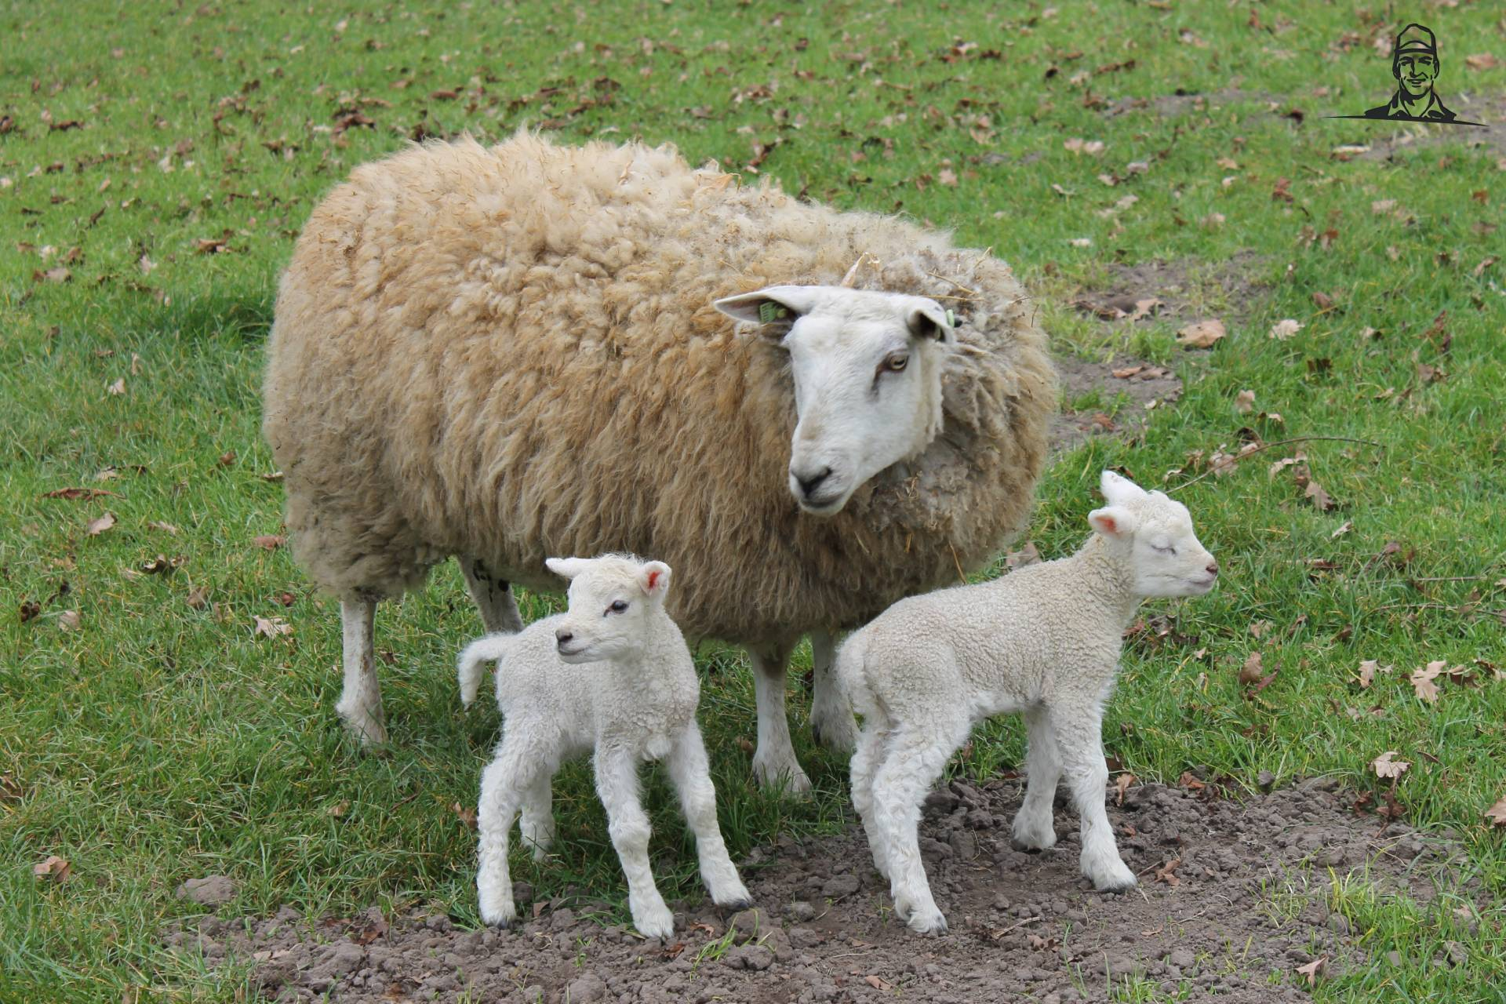
bedankt!

